Slide 1
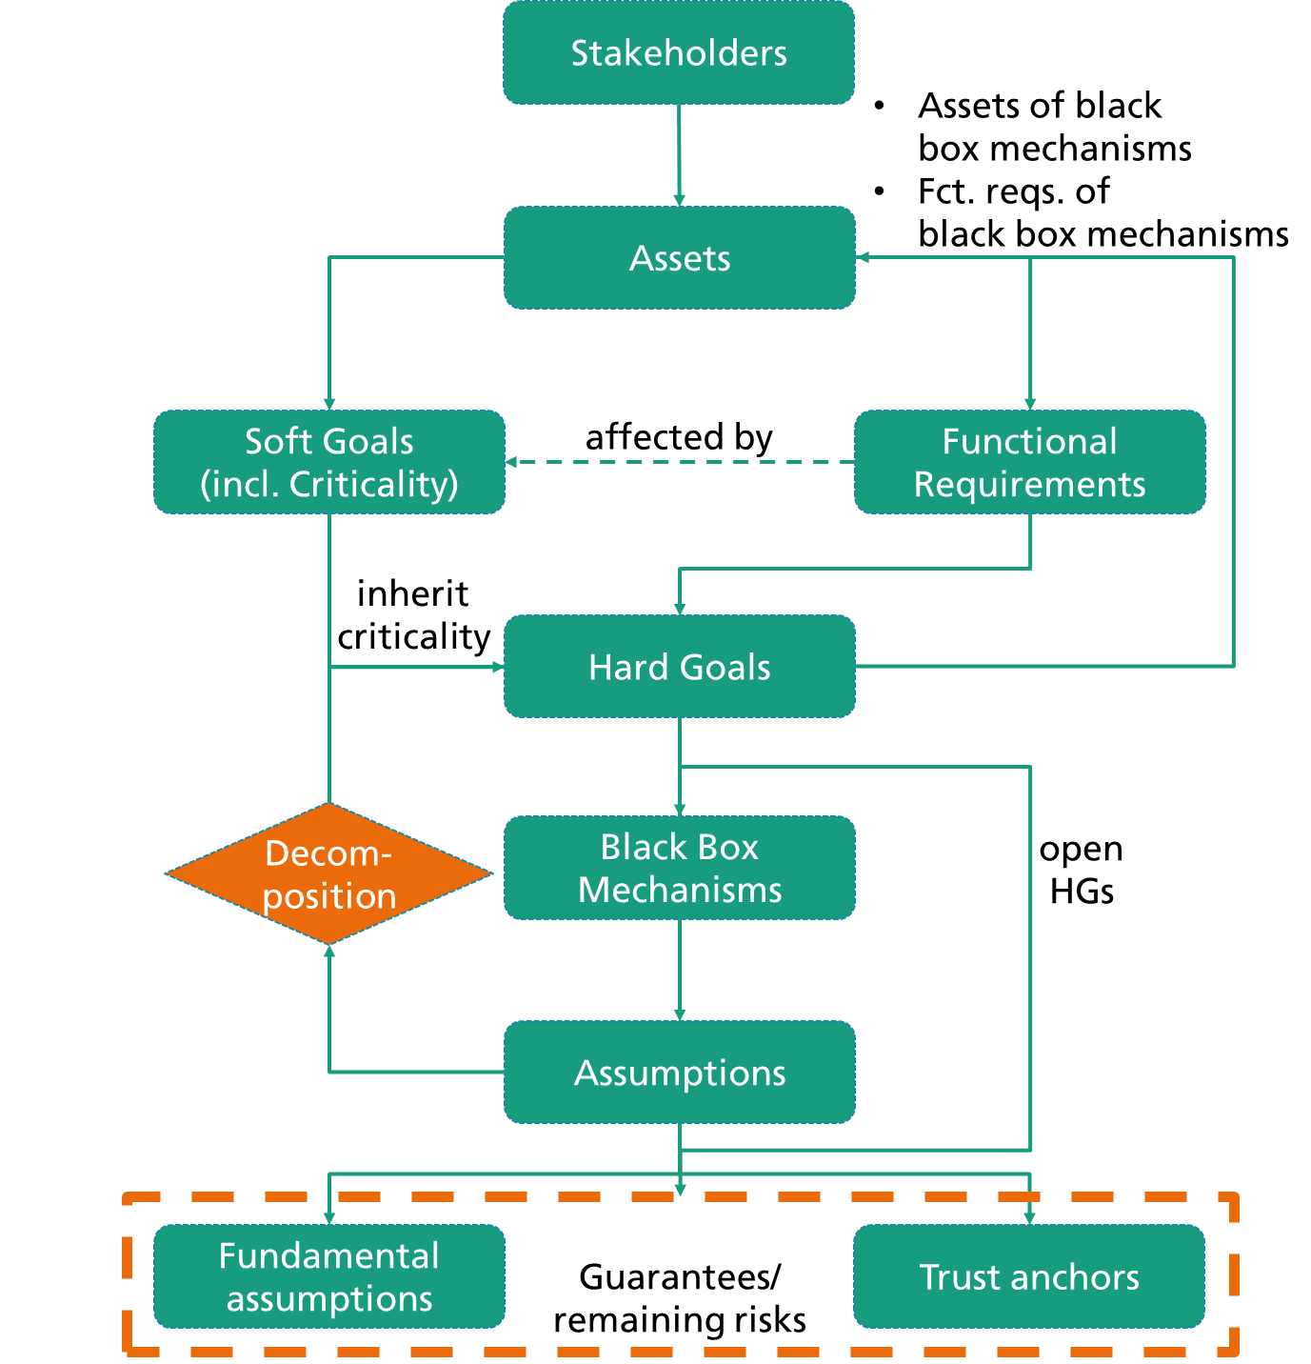

Slide 2
Schritte 1-3: Formulieren von Schutzielen als Soft-Goals der Stakeholder
Soft Goal (SG) (Stakerholder, Schutzgut, Schutzziel, Schutzbedarf)
Stakeholder Betroffene
Schutzgüter Personenbezogene Merkmale
Schutzziele Vertraulichkeit {Vertraulichkeit, Integrität, Authentizität}
Schutzbedarf hoch {hoch, normal}
Beispiel: Hoher Schutzbedarf der Vertraulichkeit der personenbezogenen Merkmale der Betroffenen

Slide 3
Schritte 4: Identifizieren sicherheitsrelevanter funktionaler Anforderungen
Relevante funktionale Eigenschaften sind solche, die Schutzgüter verarbeiten
Idealerweise sollte bereits die realisierende Komponente angegebene werden
Funktionale (Funktion, Komponente) Anforderung Aufzeichnen von Rohdaten, App Anonymisieren von Datensätzen, Dienst

Slide 4
Schritte 5: Identifizieren von Hard-Goals
Hard-Goals verfeinern Soft-Goals durch Bezug zu funktionalen Anforderungen (Komponente, funktionale Anforderung, Schutzgut, Schutzziel) HG2: App stellt beim Aufzeichnen die Vertraulichkeit von rohen Videodaten sicher HG14: Dienst stellt beim Hochladen die Vertraulichkeit von rohen Videodaten sicher HG24: Dienst stellt beim Anonymisieren die Vertraulichkeit der rohen Videodaten sicher

Slide 5
Schritte 6: Dekomponieren von Hard-Goals (i)
Zur Behandlung von Hard-Goals werden Black-Box-Mechanismen gewählt
Black-Box-Mechanismus <=> Klasse von Mechanismen, bspw. digitales Signaturverfahren
Die Sicherheit von Black-Box-Mechanismen beruht auf Annahmen
Ein Teil dieser Annahmen, sog. separierende Annahmen, kann unmittelbar in weitere Hard-Goals überführt werden <=> Dekomposition

Slide 6
Schritte 6: Dekomponieren von Hard-Goals (ii)
Es kann sich herausstellen, dass ein HG nicht erfüllt werden kann
Alle Vorgänger-HGs im entsprechenden Dekompositionsteilbaum sind entsprechend nicht bzw. nur mit einer schwächeren Garantie erfüllt
BBM können zusätzliche Schutzgüter und/oder zusätzliche funktionale Anforderungen induzieren
Kryptographisches Schlüsselmaterial
Import von Authentifizierungsmerkmalen
…

Slide 7
Wie sieht die Ausgabe der Dekomposition aus?
HG | BBM | Annahmen
App stellt beim Aufzeichnen die Vertraulichkeit von rohen Videodaten sicher | Formale Verifikation (rohe Videodaten fließen nicht an öffentliche Ausgaben) | …
Dienst stellt beim Hochladen die Vertraulichkeit von rohen Videodaten sicher | Sicherer Kommunikationskanal oder Payload-Verschlüsselung | …
Dienst stellt beim Anonymisieren die Vertraulichkeit der rohen Videodaten sicher | Formale Verifikation (rohe Videodaten fließen nicht an öffentliche Ausgaben) | …
App stellt beim Hochladen die Integrität der Metadaten sicher | Sicherer Kommunikationskanal oder Kryptographische Hashfunktion | …

